Slide 1
INPUT

Slide 2
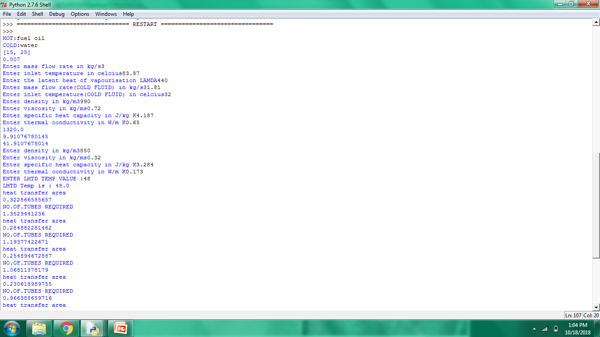

Slide 3
OUTPUTS

Slide 5
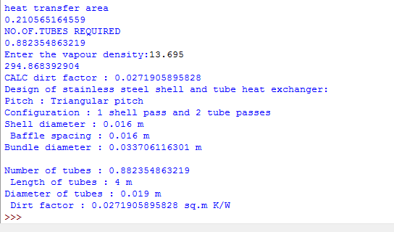

Slide 6
